Slide 1
Styreansvar
Styreansvarsforsikring
Christin Klubben, Tryg forsikring
Produktsjef
Advokat

Slide 2
Trender - styreansvar
Større bevissthet om at styret kan holdes ansvarlig
Større bevissthet om at «noen» kan holdes ansvarlig
Større forventninger om styremedlemmers profesjonalitet?
Antall saker om styreansvar for domstolene har økt *
  Særlig fra 2000
  Stabil utvikling i antall
Hvem saksøker?*
  virksomhetens kontraktsparter (mottaker/leverandører)
  aksjonærer
Hva saksøker man om?*
  Økonomi – regnskapsoppfølging
  Økonomi – eks kontroll låneforpliktelser
  Oppbud i tide
  Skatteforhold – eks forskuddstrekk
  Avtale
* Andrea Dahlum, “Styreansvar i praksis”, 2021

Slide 3
Aksjelovens rammer - ansvarsregulering - uaktsomhet
En objektiv handleplikt for styrets forvaltningsoppgaver
§ 6-12. Forvaltningen av selskapet
Forvaltningen av selskapet hører under styret. Styret skal sørge for forsvarlig organisering av virksomheten.
(2) Styret skal i nødvendig utstrekning fastsette planer og budsjetter for selskapets virksomhet. Styret kan også fastsette retningslinjer for virksomheten.
(3) Styret skal holde seg orientert om selskapets økonomiske stilling og plikter å påse at dets virksomhet, regnskap og formuesforvaltning er gjenstand for betryggende kontroll….
§ 6-13. Styrets tilsynsansvar
(1) Styret skal føre tilsyn med den daglige ledelse og selskapets virksomhet for øvrig.
(2) Styret kan fastsette instruks for den daglige ledelse….
Aksjelovens §17-1 Erstatningsansvar
(1) Selskapet, aksjeeier eller andre kan kreve at daglig leder, styremedlem, medlem av bedriftsforsamlingen, gransker eller aksjeeier erstatter skade som de i den nevnte egenskap forsettlig eller uaktsomt har voldt vedkommende.
(2) Selskapet, aksjeeier eller andre kan også kreve erstatning av den som forsettlig eller uaktsomt har medvirket til skadevolding som nevnt i første ledd. Erstatning kan kreves av medvirkeren selv om skadevolderen ikke kan holdes ansvarlig fordi han eller hun ikke har utvist forsett eller uaktsomhet

Slide 4
Aksjeloven - uaktsomhet –Hvordan unngå det?
Spørsmålet om erstatningsrettslig ansvar, vil normalt være knyttet til uaktsomme – uforsvarlige - beslutninger eller unnlatelser:
ikke overholdt regnskapsplikt
ikke innbetalt offentlige avgifter, skattetrekk, mva., arbeidsgiveravgift
inngåelse av avtaler hvor styret ikke har gjort tilstrekkelige forundersøkelser, eks om leveringsevne
manglende oppfølging av GDPR-krav
manglende HMS-oppfølging
ulovlig oppsigelse
unnlatelse av å begjære oppbud i tide
unnlatelse av å sørge for tilstrekkelig EK
unnlatelse av å overholde låneforpliktelser
  for større selskaper nå: krav til kjønnsbalanse i styret
  på sikt: tiltak for å opprettholde cybersikkerhet mot dataangrep m.m. (NIS2)
Aksjeloven og uaktsomhet
Ansvarsvurderingen ser på om handlemåten objektivt sett må karakteriseres som uforsvarlig.
Normale, opplyste og forstandige vurderinger
Vær realistisk
Hold deg orientert
Dialog med DL
Vær aktiv – passivitet er ikke ok
Dokumentèr

Slide 5
Det er lov å ta feil…..sier Høyesterett
Oppgavene som styreleder/medlem er mange og omfattende !
Samtidig skal styret kunne ta effektive beslutninger, bekymring for å komme i ansvar for feilvurderinger må ikke medføre handlingslammelse.
Høyesterett sier at det å gjøre en feilvurdering, på en aktiv, normalt aktsom og forstandig måte, på bakgrunn av rimelige opplysninger og relevant dokumentasjon, ikke automatisk vil føre til et erstatningsansvar. Situasjonen må da vurderes konkret.
Det er lov å ta feil, men det er ikke lov å la være!
HR-2022-02484-A:
Høyesterett kom til at opplysningene styremedlemmene hadde gitt om faktiske forhold, i det vesentlige var korrekte, men at de på grunn av utilstrekkelig testing hadde feilvurdert mulighetene for gjenbruk av produktet.
Denne feilvurderingen var allikevel ikke tilstrekkelig til å ilegge erstatningsansvar. Det ble vist til at terskelen for å ilegge ansvar på grunnlag av en feilvurdering er høy. Investorene måtte selv bære risikoen for at deres forventninger om fremtiden ikke slo til.

Slide 6
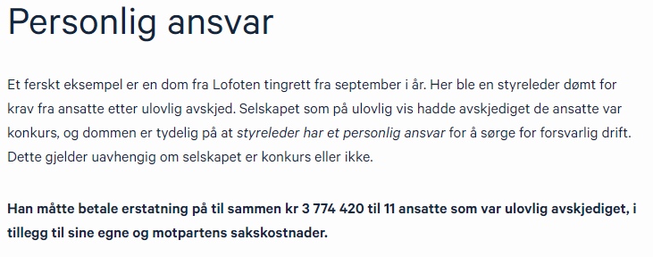

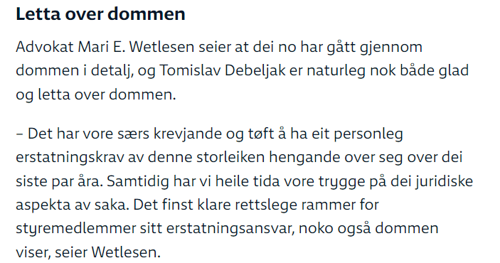
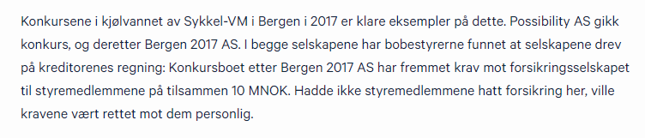
Eksempler fra virkeligheten - ansvar og Styreansvarsforsikring
Tidlegare Kleven-eigar, Tomislav Debeljak, er frifunne i søksmål – NRK Møre og Romsdal – Lokale nyheter, TV og radio
* Kilde: (magnuslegal.no)

Slide 7
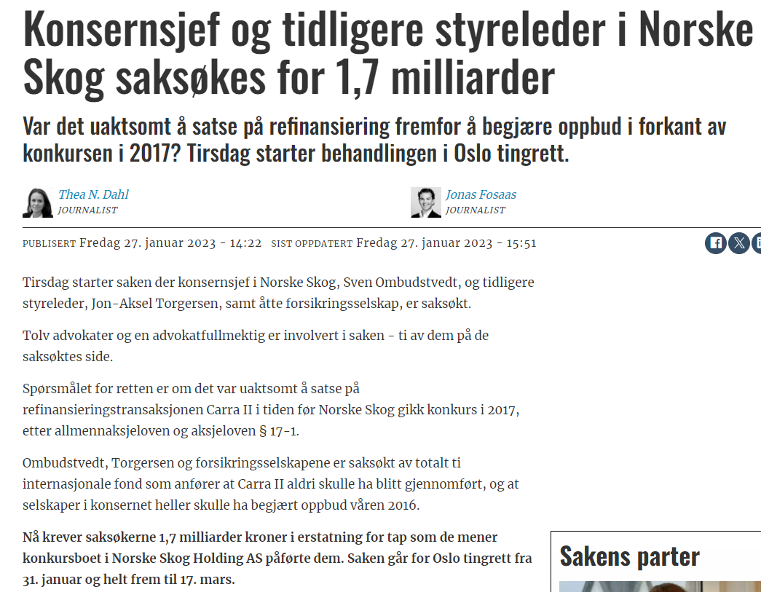
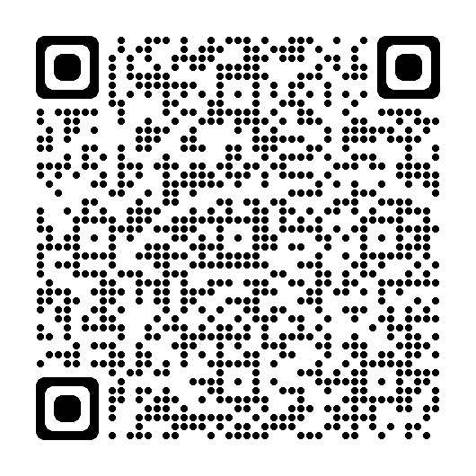
Eksempler fra virkeligheten
Konsernsjef og tidligere styreleder i Norske Skog saksøkes for 1,7 milliarder (advokatbladet.no)

Slide 8
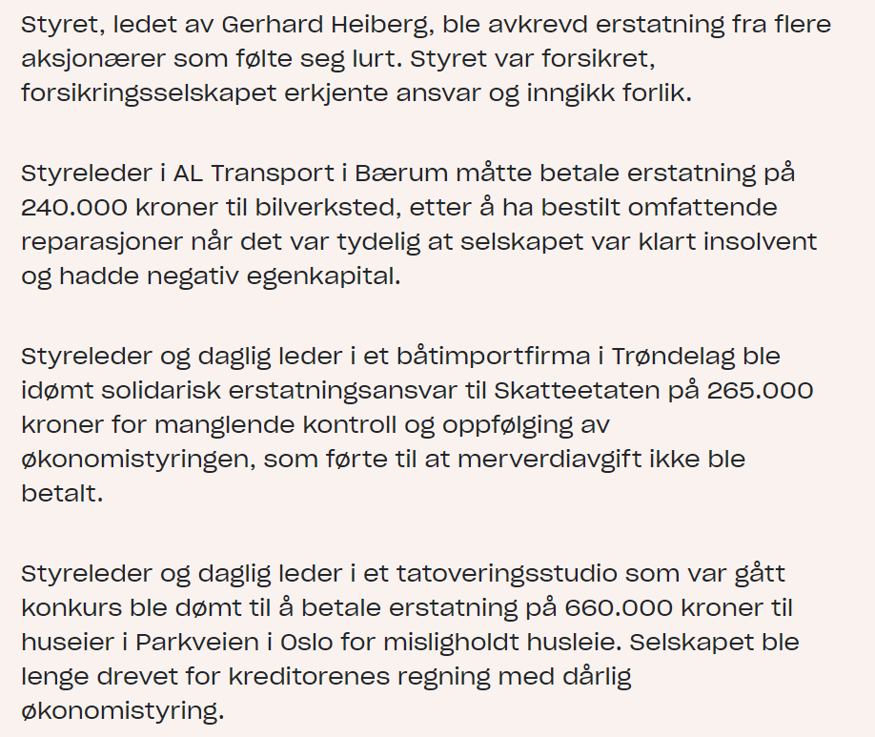
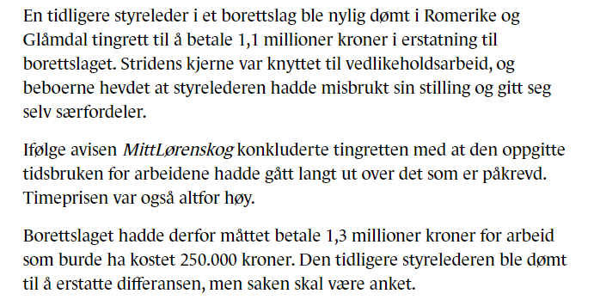
Eksempler fra virkeligheten
Dømt til styreerstatning | DN

Slide 9
Bør man tegne Styreansvarsforsikring?
Styrevervet er personlig og individuelt
Styrets oppgaver er tillagt fellesskapet
Du kan bli holdt personlig økonomisk ansvarlig
Lettere å rekruttere til styret?
Juridisk bistand til å imøtegå krav
Gir trygghet for å ta ansvar og treffe forretningsmessige beslutninger for å ivareta selskapets interesser.
Regnskapsloven pålegger å informere i årsberetning om det er tegnet styreansvarsforsikring

Slide 10



Partsforholdet skadeforsikring
Forsikringstaker
Forsikringsselskapet
Forsikret

Slide 11

Partsforholdet ANSVARS-forsikring
Forsikringstaker/sikrede/skadevolder
STYRET
Ansvarsforsikring er anderledes enn andre skadeforsikringer
«Forsikringen dekker sikredes rettslige erstatningsansvar ….»
Forsikringsselskapet
Skadelidte

Slide 12
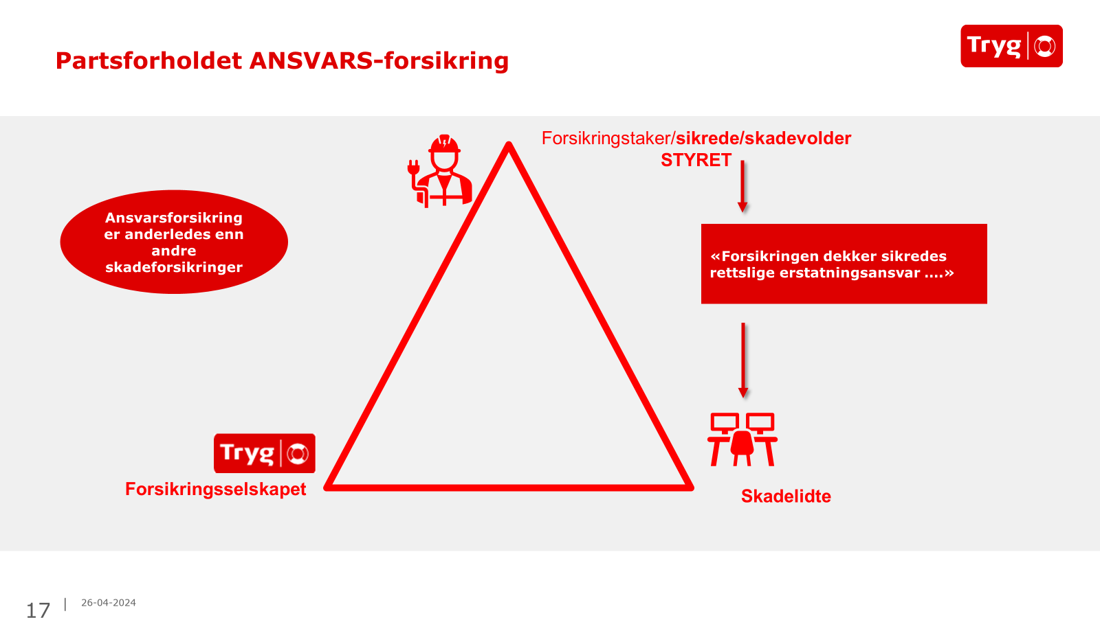
Styre- og ledelsesansvarsforsikring – innhold
Hva dekker forsikringen
Rettslig erstatningsansvar for formueskade* som nåværende, tidligere og fremtidige styremedlemmer pådrar seg som følge av styrevervet
Rettslig erstatningsansvar for formueskade* som administrerende direktør/daglig leder, medlem av bedriftsforsamling og andre ansatte med ledelsesansvar, pådrar seg som følge av styrevervet
Kostnadsfri juridisk bistand, både ved skadebehandling og rettslig behandling av krav
  Egenandelen kr 0,-!
  Forsikringssum
*Formueskade: økonomisk tap som ikke er en følge av, eller står i sammenheng med, skade på personer eller ting.

Slide 13
Styre- og ledelsesansvarsforsikring – innhold
Hvem forsikringen gjelder for
Styret i selskapet som har tegnet forsikringen
  styreleder/medlem
  administrerende direktør/daglig leder
  andre ansatte i stilling eller verv med personlig ledelsesansvar
    nåværende, tidligere eller fremtidig
Styret i datterselskap - hvis avtalt
  samme personkrets
    datterselskap er selskap som forsikringstaker eier med mer enn 50 %
Styreansvar i annet selskap
  Styremedlem i annet selskap utpekt av forsikringstaker
Hvor forsikringen gjelder
  Norden
    mindre annet fremgår av forsikringsbeviset.
Hva koster det?

Slide 14
Oppsummering
Styrets objektive handleplikter
Uaktsomhet - erstatningsansvar?
Normale forstandige og rimelige vurderinger
Passivitet er ikke ok
Det er lov å ta feil, men ikke å la være
Dokumentèr
Styreansvarsforsikring

